Slide 1
요리만들기
양재혁

Slide 2
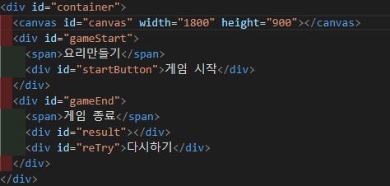
Html구성

Slide 3
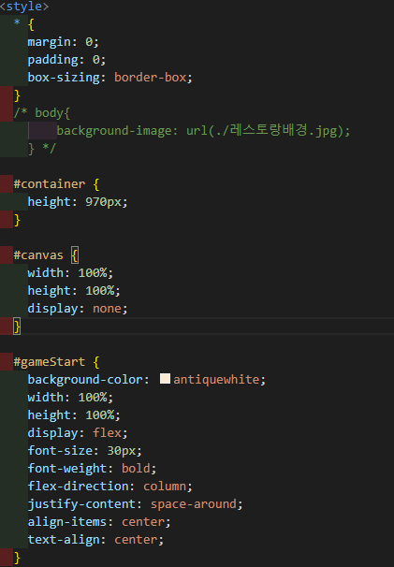
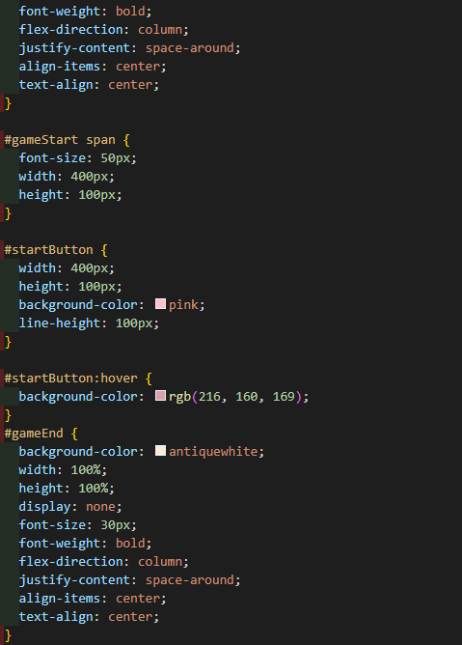
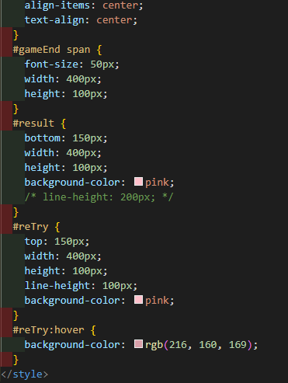
css구성

Slide 4
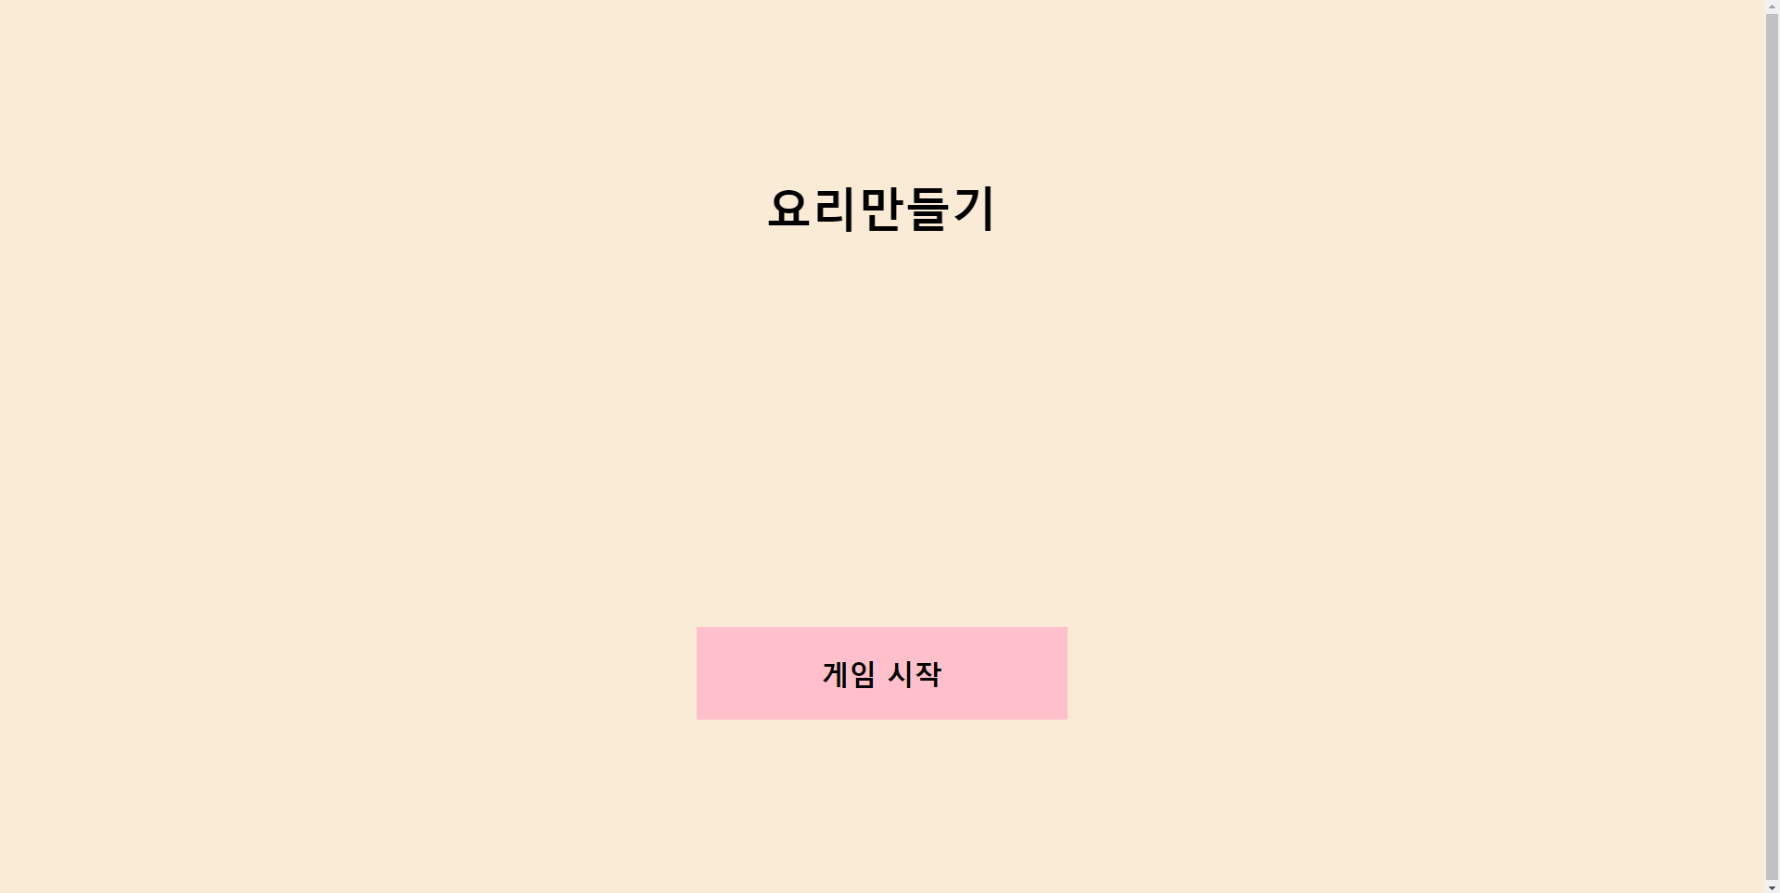
Html 파일 실행 시 첫 화면

Slide 5
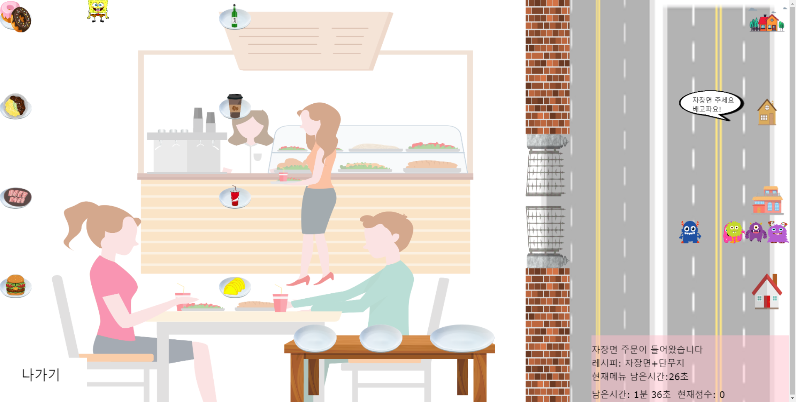
게임시작 버튼을 누른 후

Slide 6
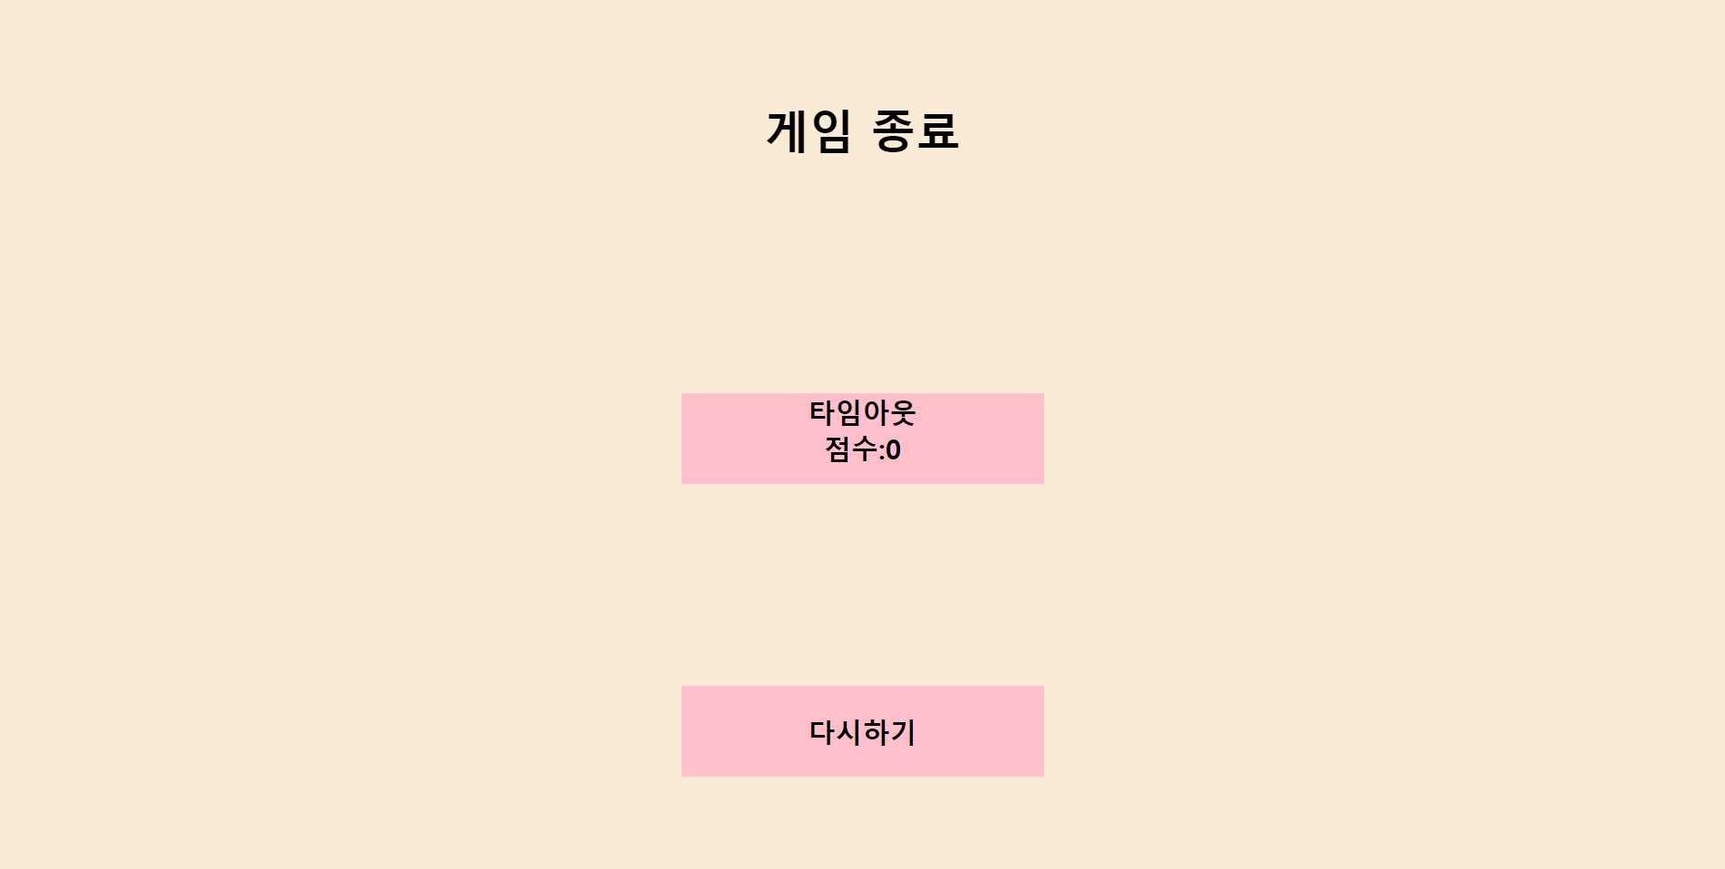
타임아웃으로 인해 종료됐을 때

Slide 7
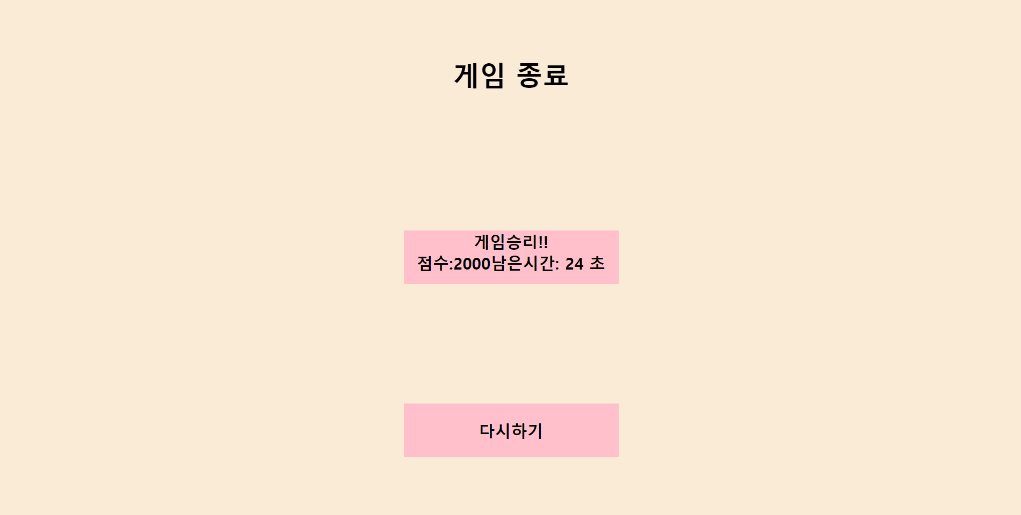
일정 점수(2000점 이상)달성해서 게임 승리 시 화면

Slide 8
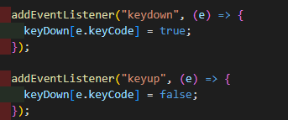
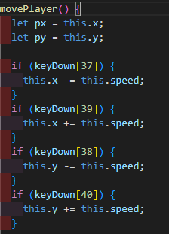
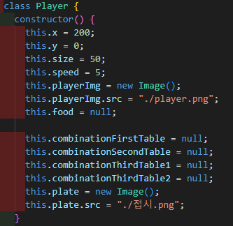
방향키 입력 시 플레이어 이동하는 기능

Slide 9


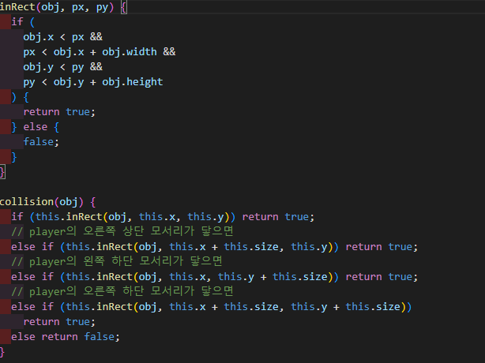


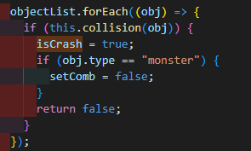
플레이어와 object간의 충돌

Slide 10
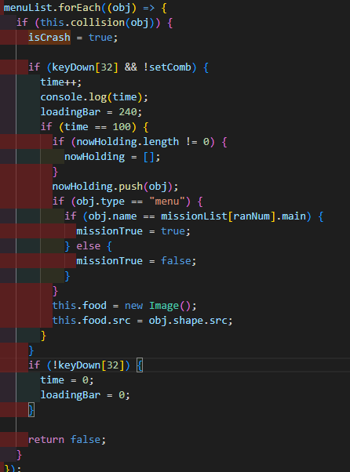
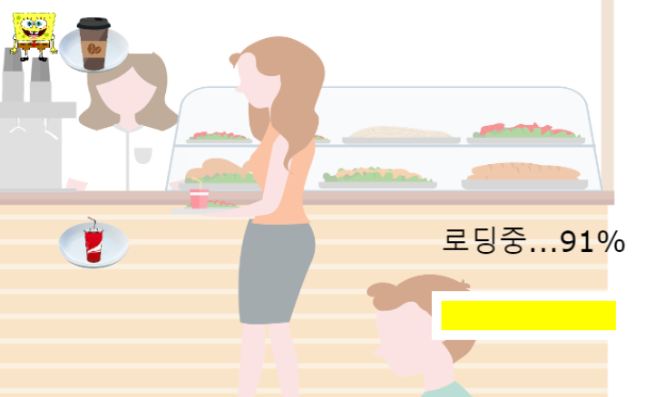
특정 object와 충돌 중에 space바 입력 시 로딩 창 생성 기능

